Slide 1
Snake_Game
2조
민병근, 조보근, 김진세, 신지환

Slide 2
게임의 목표
플레이어의 뱀을 벽에 부딪히지 않고,
자신의 몸에 머리가 닿지 않은 상태로
먹이를 먹으며 꼬리를 키워나가는것이 목표입니다.

Slide 3
게임을 구성하는 소스파일들
display menu.c
display snake.c
main.c
update.c
getch.c

Slide 4
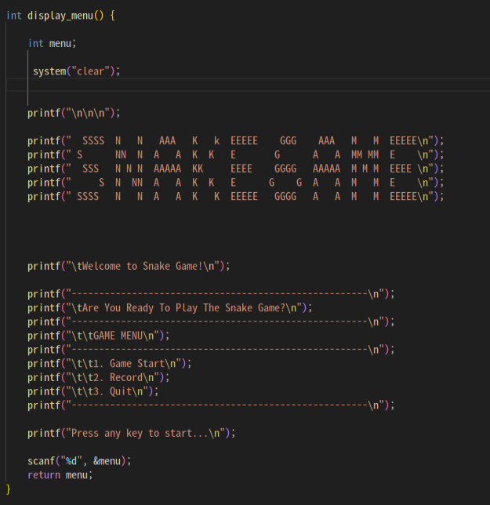
처음 display_menu코드에서 제목을 어떻게 꾸밀까 생각해본 예시로 각 철자마다 같은 철자로 똑같이 구상해보았습니다. print함수를 사용해서 첫 화면에 제목을 출력하고 1번, 2번 ,3번 기능을 설정하도록 했습니다.
display menu.c

Slide 5
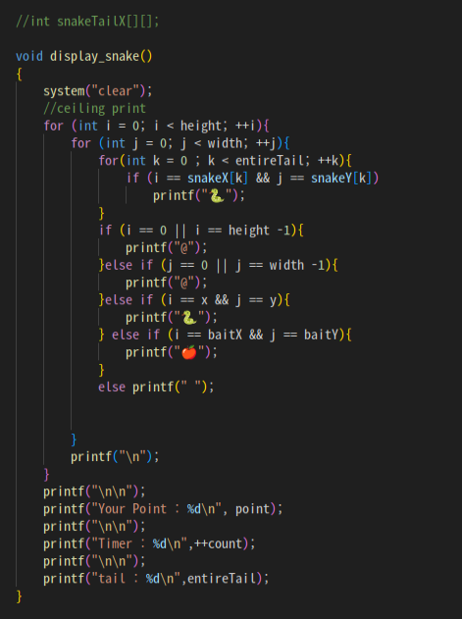
2. display snake.c
display snake.c 함수를 왼쪽 사진과 같이 작성했습니다.
천장의 높이 폭을 40, 40씩 정하였습니다. 첫 번째 else if 문에서 printf 출력하는 함수에 벽돌 이모티콘을 선언하려고 시도해 보았지만 뱀이 상하좌우로 움직일때 마다 벽이 불안정하게 움직이는 문제가 발생하여 테두리를 ‘@’로 선언했습니다.
게임방법은 상하좌우를 i, j, k ,l을 설정했습니다.
뱀은 사과를 먹으면 꼬리가 늘어나고 그와 동시에 뱀이 복제되는 결과가 나옵니다. 원래 목표했던 결과로는 뱀이 사과를 먹으면 꼬리가 하나씩 늘어나는게 이 게임의 원칙이었지만 기대했던 것과는 다른 결과가 나왔습니다. 주의사항으로는 뱀이 테두리에 부딪히면 게임이 종료됩니다.
게임이 종료되면 뱀이 사과를 먹은 횟수와 뱀이 복제된 개수 그리고 게임을 한 총 시간이 기록됩니다.

Slide 6
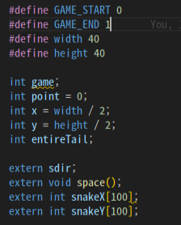
GAME_START, GAME_END 플레이어가 조종하는 뱀의 초기크기와 길이와 위치(x,y)를 정의하고 시작했을때 point변수 ,game변수를 정의하고
먹이의 위치, sidr(snake direction)구조체, 꼬리의 길이변화변수를 가져와서 사용했고 space함수,display_menu,update,display_snake 함수를 불러와서 사용했습니다.

Slide 7
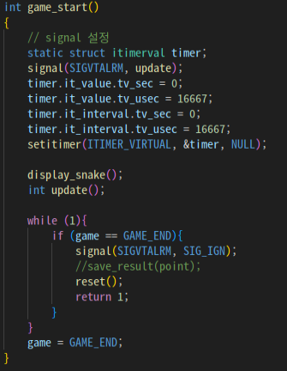
game_start 함수

Slide 8
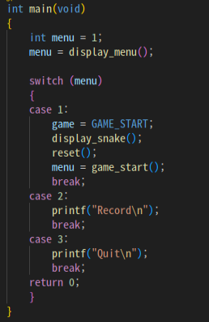
←—main함수의 구성

Slide 9
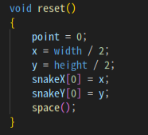
reset 함수로 시작 포인트를 0으로 초기화하고,
뱀의 첫 위치를 가운데로 만들었으며,
space 함수를 선언하여 먹이의 위치가 랜덤하게 생성되도록 설정합니다.

Slide 10
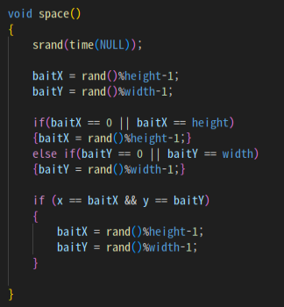
space 함수
먹이가 랜덤하게 나오게 설정한
space 함수입니다.

Slide 11
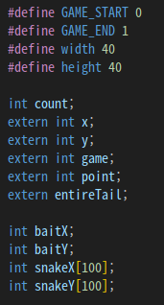
update.c파일에서 사용하는 변수와 정의
update.c 변수의 구성 ->

Slide 12
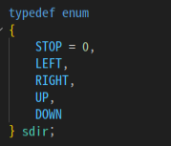
열거형 enum
—->

Slide 13
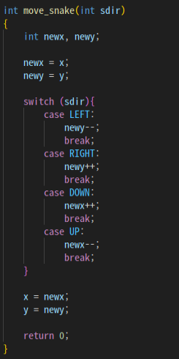
move_snake함수의
구성 →
move_snake 함수

Slide 14
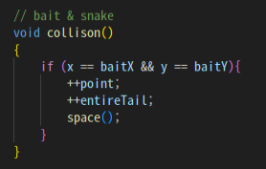
collision 함수
collision함수는 뱀의 위치와 먹이의 위치가
겹칠 경우, 포인트를 1 증가시키며 전체 꼬리의 수를 나타내는 entireTail 변수를 1 증가시킵니다.
또한, space 함수를 선언하여 다시 먹이가 랜덤으로 나타나도록 설정했습니다.

Slide 15
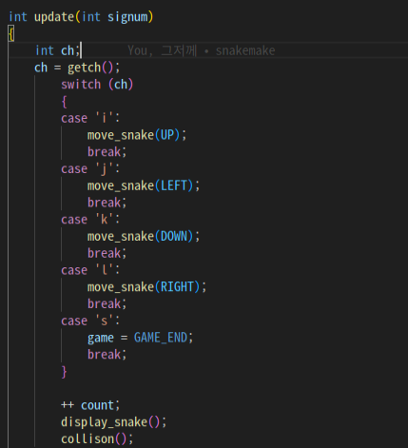
update
함수의 구성
update 함수

Slide 16
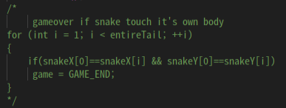
뱀이 본인의 꼬리를 터치하면 게임오버가 되는 코드를 작성했지만,
만약 실행시킬 경우, 뱀이 방향을 바꾸며 본인의 몸을 터치하는 오류가 있어
비활성화 해두었습니다.

Slide 17
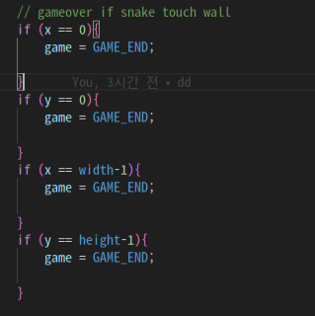
게임오버가 되는
조건(벽에 닿았을경우)
뱀이 상하좌우에 있는 벽에 닿았을 경우,
게임을 종료시키는 코드입니다.

Slide 18
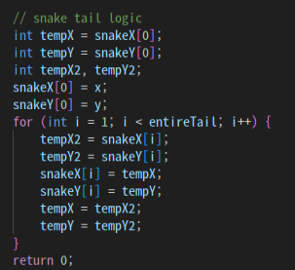
snake tail logic
뱀이 먹이를 섭취하였을경우에 생기는 꼬리의 변화를
임의의 변수(temp)로 정의하고 배열을 활용하여 꼬리가
길어지는 상황을 조건문을 활용하여 정의하였습니다.

Slide 19
코드를 작성하면서의 어려웠던 점과 개선해야하는 점
프로젝트시 어려웠던 점
1. signal 설정 이후 인터럽트 시그널 함수인 signum의 활용이 어려웠습니다.
해결방안: signum 함수 정리와 함께 update 함수 변수 값으로 지정
2. 몸통부분 로직 생성이 복잡하고 힘들었습니다.
해결방안: 뱀의 좌표 값을 배열을 사용해 지정하고(2차원배열). 임의의 변수(temp)를 생성하여
추가 몸통의 값을 이전 몸통의 값으로 변경하는 방법을 사용했습니다.
3. 함수를 지정하고 선언할 시 각자 맞는 파일에 위치하게 설정해야하는 어려움
해결방안 : 파일을 오고가며 필요한 파일에 대한 선언을 다시 지정함.

Slide 20
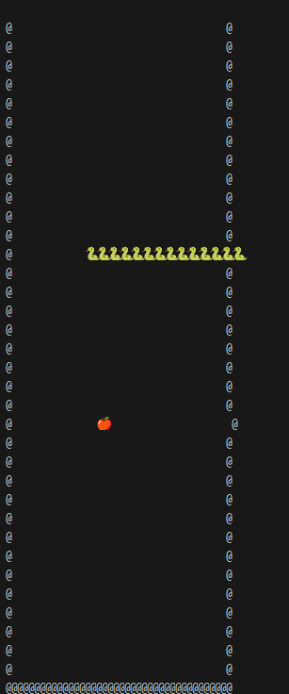
코드를 작성하면서의 어려웠던점과 개선해야하는 점
게임 속에서 개선해야할 점
1. 먹이를 먹고 몸통이 길어질 시 테두리가 튐(필드가 임의로 같이 바뀜)
2.몸통이 길어진 이후 오른쪽에서 먹이를 먹으러 할 때 먹이 및 벽이 오른쪽으로 이동하는 현상
예상 : printf를 사용하여 표현을 했으므로 값이 수정되면 필드도 같이 변화한다고 예상
개선: 테이블로 배경을 지정하고 각 값에 맞는 변수를 따로 설정하여 출력하는 방식을 사용
3.몸통이 생성되고 난 후 움직임을 멈추었을때 머리가 오른쪽으로 이동하는 현상
4. 키보드 한번만 누를시 이동방향으로 지속적으로 이동하는 현상을 설계하지 못함
예상: 해당코드를 작성하지 못함
차후개선: 키보드 입력에 따라 뱀의 위치값이 자동으로 증감하는 코드를 작성
5. 게임을 진행하다 보면, 먹이가 화면상에 표시되지 않음

Slide 21
doxygen(doxywizard)사용할때 힘들었던점.
한번 세팅을 해야할때 설정해야할것이 많다.
보통 세팅화면엔 적용버튼이 활성화되어있어서 세팅을 한번하면 나중에 다시 수정할때 자동저장이 되어있는데 저장을 작성파일 처럼 저장을 따로 해야했다.(자주 까먹어서 세팅을 다시함)
doxywizard을 열고 run버튼을 누르고 HTML파일로 확인을 할때 생각한대로 반영이 되지않았다.
ex) @brief를 사용할때 함수에 대한 설명이 아닌 다른 조건문에 설명을 달면 함수에 대한 설명과 합쳐지는 경우가 있다.(함수에 대한 설명으로 인식을 함)
@태그가 여러가지가 있어서 이해를 하고 사용해야만 했다.
ex) @brief(간단설명),@example(함수예제),@param(매개변수),@author,@see,@todo,@warning

Slide 22
감사합니다 \(^오^)/

